Slide 1
PYTHON OOP / CARD MATCHING
翻牌配對與物件狀態
Card · Board · Game
一張牌是一個物件。
用單步操作觀察狀態與參照。
https://minhuangyuntech.github.io/oo2026/memory/play/
01
Notes:
References
https://minhuangyuntech.github.io/oo2026/memory/play/

Slide 2
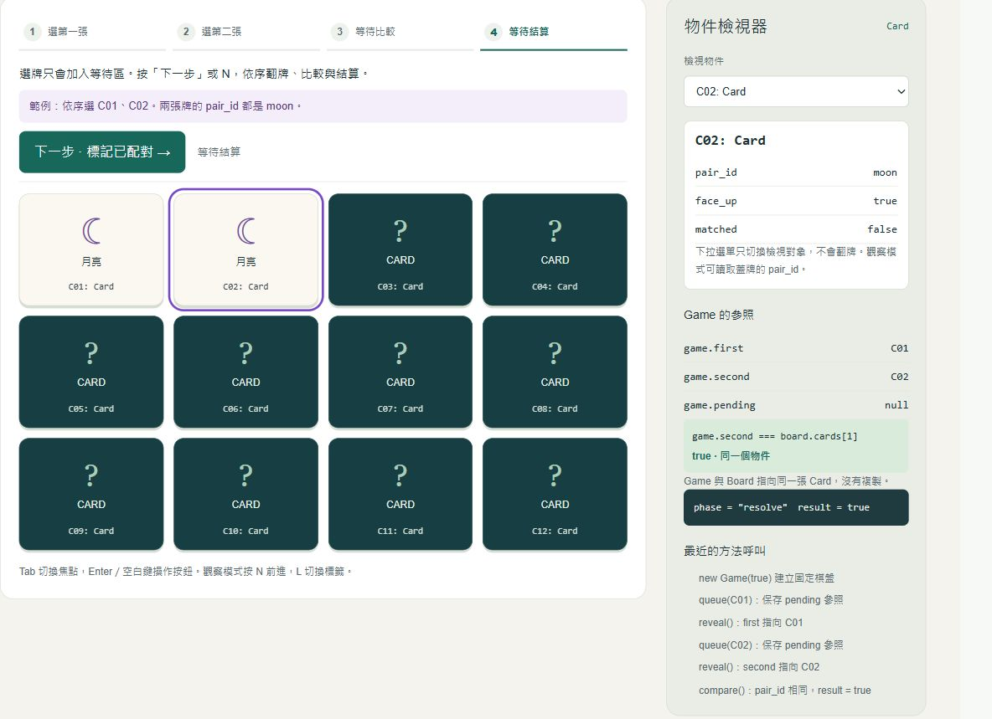
線上遊戲與物件標籤
12 張牌、6 組圖案，直接用瀏覽器遊玩
一般遊玩：選兩張牌，再確認這一回合。
單步觀察：選牌後逐步翻開、比較、結算。
直接玩線上版
https://minhuangyuntech.github.io/oo2026/memory/play/
02
Notes:
References
https://minhuangyuntech.github.io/oo2026/memory/play/

Slide 3
遊玩與觀察操作
滑鼠、觸控與鍵盤皆可操作
操作 | 結果
一般遊玩 | 選兩張牌，按「確認這一回合」
單步觀察 / N | 選牌後逐步翻開、比較、結算
L / 物件標籤 | 切換 C01: Card 等標籤
物件檢視器 | 只切換檢視對象，不會翻牌
固定範例 | 建立新一局，開啟單步觀察
新遊戲／洗牌 | 建立新的物件與隨機棋盤
切換語言保留目前棋盤與進度。重新整理頁面會建立新遊戲。
03
Notes:
References
https://minhuangyuntech.github.io/oo2026/memory/play/

Slide 4
三個類別的責任
讓資料與操作留在負責的物件裡
類別 | 資料 | 責任
Card | name, pair_id, face_up, matched | 翻開、蓋回、標記配對
Board | cards | 建立與查找 12 張牌
Game | first, second, pending, phase | 協調選牌、比較與結算
畫面讀取模型狀態，按鈕呼叫模型方法。
04
Notes:
References
https://minhuangyuntech.github.io/oo2026/memory/play/
https://docs.python.org/3.12/tutorial/classes.html

Slide 5
UML 類別圖
方框分為名稱、屬性、方法；箭頭表示可導覽的關聯
Game
Board
Card
board: Board
first: Card [0..1]
second: Card [0..1]
pending: Card [0..1]
phase, turns, matches
board
cards: list[Card]
complete: bool
cards
name, pair_id
face_up, matched
1
12
queue(name)
step(), compare(), settle()
get(name)
reveal()
hide(), mark_matched()
first / second / pending : Card [0..1]
一個 Game 對應一個 Board，Board 保存 12 張 Card。
first、second、pending 各參照零或一張 Card。本例以關聯合作。
05
Notes:
References
https://minhuangyuntech.github.io/oo2026/memory/play/

Slide 6
兩張相同圖案，兩個不同物件
固定棋盤：C01 與 C02 的 pair_id 都是 moon
game : Game
C01 is C02 → False
C01 : Card
first → C01
second → C02
pair_id = "moon"
face_up = True
board : Board
C02 : Card
cards[0] → C01
cards[1] → C02
pair_id = "moon"
face_up = True
C01 與 C02 是兩個實體，face_up 可各自改變。
Game.first 與 Board.cards[0] 可以參照同一張牌。
06
Notes:
References
https://minhuangyuntech.github.io/oo2026/memory/play/
https://docs.python.org/3.12/reference/expressions.html#is-not

Slide 7
Card 的三種狀態
兩個布林屬性，描述畫面上的牌
畫面狀態 | face_up | matched
牌背 | False | False
已翻開，尚未配對 | True | False
已配對，保持正面 | True | True
已配對的牌會保持正面；hide() 不會把它蓋回。
07
Notes:
References
https://minhuangyuntech.github.io/oo2026/memory/play/

Slide 8
Card：資料與翻牌行為
model.py · Card
class Card:
def __init__(self, name, pair_id):
self.name = name
self.pair_id = pair_id
self.face_up = False
self.matched = False
def reveal(self):
if self.face_up or self.matched:
return False
self.face_up = True
return True
reveal() 拒絕重複翻開及已配對的牌。
本例屬性可直接讀寫；程式流程透過方法維持規則。
model.py
08
Notes:
References
https://minhuangyuntech.github.io/oo2026/memory/play/
https://docs.python.org/3.12/tutorial/classes.html

Slide 9
Board：建立與保存卡牌
model.py · Board.__init__
def __init__(self, sample=False):
pairs = SAMPLE.copy()
if not sample:
shuffle(pairs)
self.cards = [Card(f'C{i+1:02}', pair)
for i, pair in enumerate(pairs)]
每次呼叫 Card(...) 都建立新的實體。
sample=True 保留固定順序；一般遊戲會洗牌。
model.py
09
Notes:
References
https://minhuangyuntech.github.io/oo2026/memory/play/
https://docs.python.org/3.12/tutorial/classes.html

Slide 10
選牌：先保存 pending 參照
model.py · Game.queue
def queue(self, name):
if self.phase not in ('first', 'second') or self.pending:
return False
card = self.board.get(name)
if card is None or card.face_up or card.matched:
return False
self.pending = card
return True
選牌尚未改變 face_up，按下一步才翻開。
同一張已翻開的牌不能再作為第二張。
model.py
10
Notes:
References
https://minhuangyuntech.github.io/oo2026/memory/play/

Slide 11
單步：翻開等待中的牌
Game.step() 的翻牌分支；其餘分支呼叫 compare()、settle()
def step(self):
if self.pending and self.phase in ('first', 'second'):
card = self.pending
self.pending = None
card.reveal()
if self.phase == 'first':
self.first = card
self.phase = 'second'
else:
self.second = card
self.phase = 'compare'
return True
first、second 各自參照 Board 中選取的牌。
一次 step() 只完成一個階段。
model.py
11
Notes:
References
https://minhuangyuntech.github.io/oo2026/memory/play/

Slide 12
比較：檢查 pair_id
model.py · Game.compare
def compare(self):
if self.phase != 'compare' or not (self.first and self.second):
return
self.result = self.first.pair_id == self.second.pair_id
self.turns += 1
self.phase = 'resolve'
比較圖案值，並增加一次比較次數。
此時 matched 仍為 False，等待下一步結算。
model.py
12
Notes:
References
https://minhuangyuntech.github.io/oo2026/memory/play/

Slide 13
結算：保留或蓋回
model.py · Game.settle
def settle(self):
if self.phase != 'resolve' or not (self.first and self.second):
return
if self.result:
self.first.mark_matched()
self.second.mark_matched()
self.matches += 1
else:
self.first.hide()
self.second.hide()
self.first = self.second = None
self.result = None
self.phase = 'won' if self.board.complete else 'first'
相同圖案標記已配對；不同圖案呼叫 hide()。
清空暫存參照後，牌仍由 Board 保存。
model.py
13
Notes:
References
https://minhuangyuntech.github.io/oo2026/memory/play/

Slide 14
成功範例：C01 與 C02
載入「配對成功」範例，依序選牌並按 N
操作 | phase | 可觀察結果
選 C01，按 N | second | first → C01，face_up = True
選 C02，按 N | compare | second → C02，兩張正面
按 N：比較 | resolve | result = True，turns = 1
按 N：結算 | first | matched = True，matches = 1
選牌只是排入 pending。每次 N 才推進一個階段。
14
Notes:
References
https://minhuangyuntech.github.io/oo2026/memory/play/

Slide 15
失敗範例：C03 與 C04
載入「配對失敗」範例，比較 leaf 與 sun
操作 | phase | 可觀察結果
選 C03，N；選 C04，N | compare | leaf 與 sun 都是正面
按 N：比較 | resolve | result = False，turns = 1
按 N：結算 | first | 兩張 face_up = False
檢視 Board.cards | first | 仍保存原物件，matches = 0
蓋回後仍是原來的 Card，不會重新建立兩張牌。
15
Notes:
References
https://minhuangyuntech.github.io/oo2026/memory/play/

Slide 16
參照、重設與物件身分
Python 的 is 檢查物件身分
game = Game(sample=True)
game.play('C01')
card = game.first
print(card is game.board.cards[0]) # True
new_game = Game(sample=True)
print(card is new_game.board.cards[0]) # False
print(card.face_up) # True
新遊戲建立新的 Board 與 Card。
外部變數 card 仍能參照上一局的物件。
model.py
16
Notes:
References
https://minhuangyuntech.github.io/oo2026/memory/play/
https://docs.python.org/3.12/reference/expressions.html#is-not

Slide 17
執行 Python 範例
Python 3.12+，不需安裝額外套件
python main.py --lang zh --sample
python -m unittest discover -s tests -v
在解壓縮後的 memory_oop 資料夾開啟終端機。
指令：pick C01、step、inspect C01、confirm、sample、quit。
Terminal / PowerShell
17
Notes:
References
https://minhuangyuntech.github.io/oo2026/memory/play/

Slide 18
練習與參考
從可觀察的狀態檢查程式規則
01
配對後呼叫 hide()，確認牌仍為正面。
02
先保留 card 參照再建立新遊戲，比較物件身分。
03
對照 TypeScript 與 Python：=== 用於網頁物件身分，is 用於 Python。
Python · Classes https://docs.python.org/3.12/tutorial/classes.html
Python · Identity https://docs.python.org/3.12/reference/expressions.html#is-not
18
Notes:
References
https://minhuangyuntech.github.io/oo2026/memory/play/

Slide 19
安裝與執行 Pygame 版
下載 ZIP，解壓縮後在 memory_oop 資料夾開啟終端機
python -m pip install -r requirements.txt
python pygame_app.py --lang zh
python pygame_app.py --lang zh --sample
python -m unittest discover -s tests -v
使用 Python 3.12 與 Pygame 2.6.1。首次安裝套件需要網路。
--sample 開啟固定棋盤與單步觀察。安裝後可離線遊玩。
Terminal / PowerShell
19
Notes:
References
https://pypi.org/project/pygame/2.6.1/

Slide 20
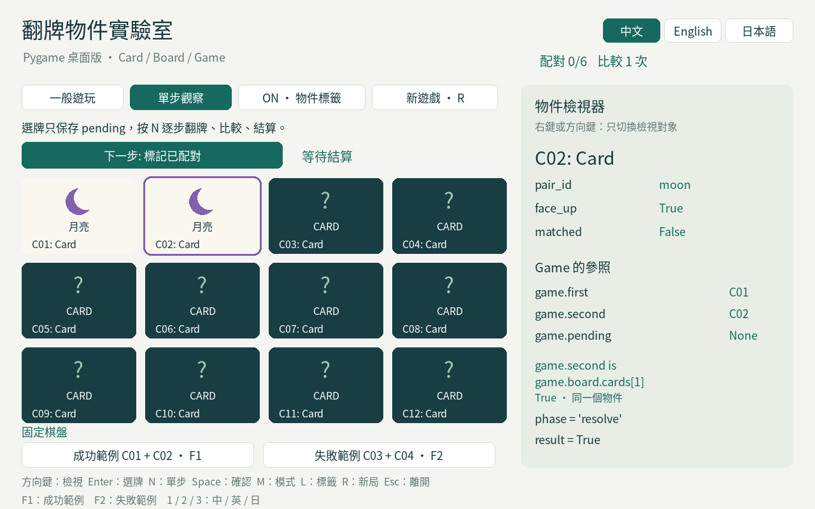
Pygame 桌面版
與網頁版共用配對規則，以 Python 物件直接運作
物件標籤與參照檢視器保留。
比較與結算是兩個步驟。
下載 Pygame / Python 範例
20
Notes:
References
https://www.pygame.org/docs/ref/event.html
https://www.pygame.org/docs/ref/display.html

Slide 21
桌面版操作
滑鼠與鍵盤皆可操作，視窗縮放不改變遊戲狀態
操作 | 功能
左鍵／Enter | 選取目前的牌
右鍵／方向鍵 | 只切換檢視對象
N／下一步 | 觀察模式前進一個階段
Space／確認回合 | 一般模式比較並結算
M / L / R | 切換模式／標籤／新遊戲
F1 / F2 / 1–3 / Esc | 成功範例／失敗範例／語言／結束
右鍵與方向鍵只改變檢視對象。切換語言保留目前棋盤。
21
Notes:
References
https://www.pygame.org/docs/ref/event.html
https://www.pygame.org/docs/ref/display.html

Slide 22
PygameApp 與模型的分工
PygameApp 持有 Game，沿用既有的 Board 與 Card
檔案或類別 | 責任
model.py | Card、Board、Game：狀態與配對規則
PygameApp | 持有 Game，處理輸入、繪圖與視窗
pygame_text.py | 中英日介面文字
assets/ | 隨附 Noto 字型與 OFL 授權
PygameApp → Game → Board → Card。沒有新增卡牌的繼承階層。
22
Notes:
References
https://www.pygame.org/docs/ref/event.html
https://www.pygame.org/docs/ref/display.html

Slide 23
事件迴圈與畫面更新
pygame_app.py · PygameApp.run
def run(self):
while self.running:
for event in pygame.event.get():
self.handle_event(event)
self.draw()
self.present()
pygame.display.flip()
self.clock.tick(60)
pygame.quit()
每一輪先處理事件，再繪圖並更新視窗。
tick(60) 限制更新頻率；繪圖本身不會推進配對狀態。
pygame_app.py
23
Notes:
References
https://www.pygame.org/docs/ref/event.html
https://www.pygame.org/docs/ref/display.html

Slide 24
滑鼠位置對應到卡牌
pygame_app.py · PygameApp.click_card
def click_card(self, pos, inspect_only=False):
for index, rect in enumerate(self.card_rects):
if rect.collidepoint(pos):
if inspect_only:
self.selected = index
else:
self.pick(index)
return True
return False
click() 先將視窗座標轉為 1280 × 800 的邏輯座標。
Rect.collidepoint() 找到牌；右鍵只改變 selected。
pygame_app.py
24
Notes:
References
https://www.pygame.org/docs/ref/rect.html

Slide 25
選牌與單步呼叫
pygame_app.py · PygameApp.pick / advance
def pick(self, index):
self.selected = index
card = self.game.board.cards[index]
if self.observe:
self.game.queue(card.name)
else:
self.game.play(card.name)
def advance(self):
if self.observe or self.game.pending:
self.game.step()
else:
self.game.finish_turn()
觀察模式：queue() 只保存參照，step() 才執行下一階段。
一般模式：play() 立即翻牌，finish_turn() 完成比較與結算。
pygame_app.py
25
Notes:
References
https://www.pygame.org/docs/ref/event.html
https://www.pygame.org/docs/ref/display.html

Slide 26
由物件狀態繪製卡牌
draw_card() 節錄，省略圖案與選取外框的繪製
def draw_card(self, card, rect, selected=False):
color = FACE if card.face_up else BACK
pygame.draw.rect(self.screen, color, rect, border_radius=10)
# ... symbol and selection rendering ...
if self.labels:
self.text(f'{card.name}: Card',
(rect.x + 16, rect.y + 91), 16,
INK if card.face_up else WHITE)
face_up 決定牌面顏色，labels 決定是否畫出物件名稱。
繪圖讀取 Card 屬性；翻牌規則由模型的方法處理。
pygame_app.py
26
Notes:
References
https://www.pygame.org/docs/ref/event.html
https://www.pygame.org/docs/ref/display.html

Slide 27
檢視參照與物件身分
pygame_app.py · PygameApp.draw_identity
def draw_identity(self, card):
for key in ('first', 'second', 'pending'):
if getattr(self.game, key) is card:
self.text(f'game.{key} is', (840, 560), 18, GREEN)
self.text(f'game.board.cards[{self.selected}]', (840, 586), 18, GREEN)
self.text('True · ' + self.t['same'], (840, 612), 16, GREEN)
return
self.text(self.t['no_ref'], (840, 572), 16, MUTED)
畫面上的 is 直接比較 Python 物件參照。
配對後 first、second 清空，但 Board 仍持有原本的 Card。
pygame_app.py
27
Notes:
References
https://docs.python.org/3.12/reference/expressions.html#is-not

